Slide 1
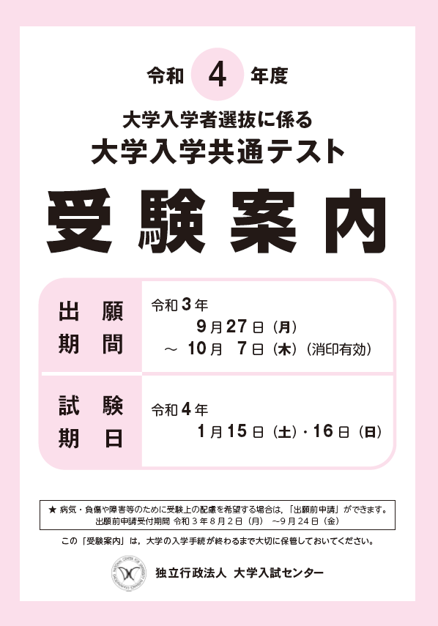
受 験 案 内
※この動画では以下の内容について説明します
Ａ 試験概要（受験案内p.2～5）
Ｂ 出願（受験案内p.6～26）
Ｃ 出願後（受験案内p.27～39）
Ｄ リスニング（受験案内p.40～45）
Ｅ 試験（受験案内p.46～51 ）
Ｆ 試験実施後（受験案内p.52～）
「大学入学共通テスト受験案内」をお手元にご準備ください。
ナレーションでは，以下の名称について，適宜，省略します。
大学入学共通テスト ⇒共通テスト

Slide 2
Ｅ 試験 Ｆ 試験実施後
※この動画では以下の内容について説明します
○ 受験に当たっての主な注意事項
○ 追試験
○ 得点の調整
○ 試験成績の大学への提供
○ 先生方へのお願い

Slide 3
Ｅ
試験 【P46】
受験に当たっての主な注意事項
（１） 受験者入室終了時刻から試験終了までは，退室できません。
（２） 「２科目受験する」と登録した受験者の入室限度時刻は，
「地理歴史，公民」９：５０，「理科②」１６：００です。
⇒ 入室限度時刻までに入室しないと，後半の第２解答科目
を含めて，その試験時間は一切受験できません。
（３） 「地理歴史，公民」及び「理科②」の受験票に記載された
受験科目数を，試験当日に
２科目受験 → １科目受験
１科目受験 → ２科目受験
変更できません。

Slide 4
Ｅ
試験 【P46】
（４） 「理科①」は６０分間で必ず２科目を選択解答してください。
○ １科目のみの受験はできません。
○ 解答の順序と時間配分は自由です。
○ 解答用紙は１枚で表面に２科目分を解答します。
（５） インフルエンザ，ノロウイルス，新型コロナウイルス等の
感染症に罹患し治癒していない者又は発熱・咳等の症状
があるなど体調が万全でない場合は，追試験の受験を申
請してください。

Slide 5
Ｅ
試験 【P46】
（６） 試験場内では，常にマスクを正しく着用（鼻と口の両方を
確実に覆う）してください。
病気・負傷や障害等により，マスクを着用することが困難
な場合は，受験上の配慮申請が必要です。受験上の配慮
申請を行わずに試験当日に申し出た場合は，マスクを着用
せずに受験することはできません。
感染症予防対策については，「受験上の注意」に明示し，
大学入試センターのホームページにおいても情報を提供し
ます。

Slide 6
Ｅ
試験 【P47】
○ 試験時間中の注意事項
・ すべての試験時間において以下のものを使用してはいけません。
○ 「定規（定規の機能を備えた鉛筆等を含む。）」
「コンパス」「電卓」「そろばん」「グラフ用紙」等の補助具
○ 「携帯電話」「スマートフォン」「ウェアラブル端末」
「電子辞書」「ICレコーダー」等の電子機器類
これらの補助具や電子機器類を身に付けたり手に持っている
と不正行為となることがあります。
・ 電子機器類は，試験室に入る前に必ずアラームの設定を解除し，
電源を切ってかばんなどにしまってください。
・ 英文字や地図等がプリントされた服等は着用しないでください。
重 要
机に置けるものの詳細は，必ず受験案内・受験上の注意であらかじめ確認してください。

Slide 7
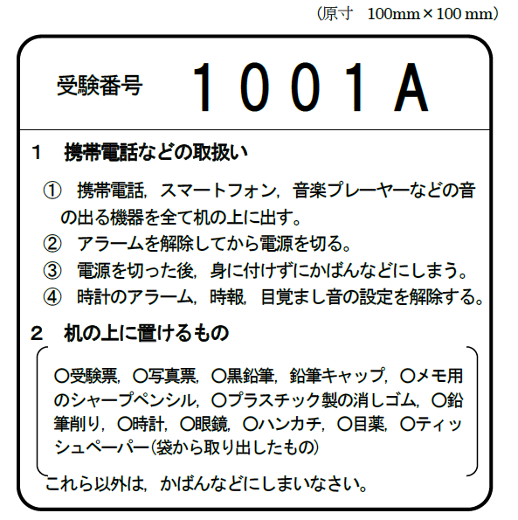
受験番号票
・ 試験当日，各受験者の机上に
「受験番号票」が貼付されてい
ます。
・ 監督者の指示に従い，１及び２
の作業を行います。

Slide 8
Ｅ
試験 【P47】
●解答には，必ず黒鉛筆（H，F，HB）を使用してください。
（黒鉛筆以外のものを使用してマークした場合は，解答を読み取れないことがあります。）
●解答用紙に解答科目を正しくマークしてください。
毎年，解答科目欄が適切にマークされていない答案があります。
解答科目欄のマークミスがないように注意してください。
※ 正しくマークされていない場合は０点となります。
大学入試センターのホームページに解答科目欄の不適切なマーク例を 掲載予定（12月頃）
解答上の注意事項

Slide 9
Ｅ
試験 【P52】
追試験
●実施日
令和４年１月２９日（土）及び１月３０日（日）
●試験場
文部科学省の決定に基づき設定
●申請方法
「受験上の注意」に記載
※追試験についての再試験及び追試験はありません。

Slide 10
Ｆ
試験実施後 【P52】
得点の調整
本試験において，以下の各科目間で原則，20点以上の平均点差が生じ，試験問題の難易差に基づくものと認められる場合に実施。
受験者が1万人未満であった科目は得点調整の対象とはしない。
【対象教科科目】
（1）地理歴史の「世界史B」「日本史B」「地理B」の間
（2）公民の「現代社会」「倫理」「政治・経済」の間
（3）理科②の「物理」「化学」「生物」「地学」の間

Slide 11
Ｆ
試験実施後 【P54】
試験成績の大学への提供
（１） 大学入試センターは，共通テストを利用する各大学
からの請求に基づき，当該大学の入学志願者の教科・
科目の試験成績（科目別得点及び段階表示※）等を提供
します。
（２） 各大学の出願期間，試験期日，成績の取扱い等につい
ては各大学の募集要項等で確認してください。
※受験者を得点順におおよそ4，7，12，17，20，17，12，7，4％の群に分割し，科目別得点を得点の低い方から順に１～９の９段階に換算して，当該科目の全体における受験者の位置づけを表示

Slide 12
先生方へのお願い
以下について，特にご注意ください
「地理歴史，公民」及び「理科②」の2科目登録者の受験について
『2科目受験で登録していれば，試験当日，本来の遅刻限度時刻までに 入室しなくても，後半の試験時間までに入室すれば，1科目だけ受験 することができる。』
【正しくは・・・】
・ 「地理歴史，公民」及び「理科②」を「2科目受験する」と登録した場合は，試 験当日に「1科目のみ受験」に変更することはできない。
・ 「2科目受験する」と登録した受験者は，「地理歴史，公民」は９：５０，「理科 ②」は１６：００（遅刻者の試験室への入室限度時刻）までに入室しないと， 「地理歴史，公民」及び「理科②」は一切受験できない。

Slide 13
以下についてご指導・ご協力をお願いします〈試験当日等の事項〉
●新型コロナウイルス感染症予防対策の遵守
・ 試験場では，昼食時を除き常にマスクを着用（鼻と口の両方を確実に覆う）。
・ 特に休憩時間，昼食時，入退室時における会話を控える。
・ 日頃からマスクの着用 ，手洗い・手指消毒，咳エチケットの徹底， 身体的
距離の確保，「三つの密」（密閉，密集，密接）の回避などを行うとともに，
体調管理を心がける。
●昼食の持参
昼食を持参の上，指定された時間に自席でとり，食事後は速やかにマス
クを着用する。
●車送迎の自粛
・ 試験場周辺道路が広範囲にわたって渋滞
・ 公道上，近隣店舗や住民の方の迷惑となる駐車 →例年，試験実施大学に多くの苦情が寄せられるため，可能な限り
公共交通機関で試験場に向かうようにしてください。

Slide 14
以下についてご指導・ご協力をお願いします〈試験後の事項〉
●受験票の取扱い
各大学の個別学力検査等及び入学手続の際にも必要となるため，
大切に保管
●成績通知の送付先
送付先の住所を変更する場合は，令和４年３月４日（金）（必着）までに
「住所等変更・訂正届」を大学入試センターに提出
（例年，約１万通の成績通知書が大学入試センターに返送されてきます。）

